Slide 1
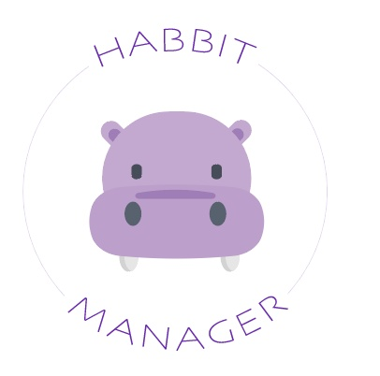
캡스톤 디자인
Team NEW CAP
이승찬, 이정민, 이정원
6주차 발표

Slide 2
캡스톤 디자인
Feed Back
6주차 발표

Slide 3
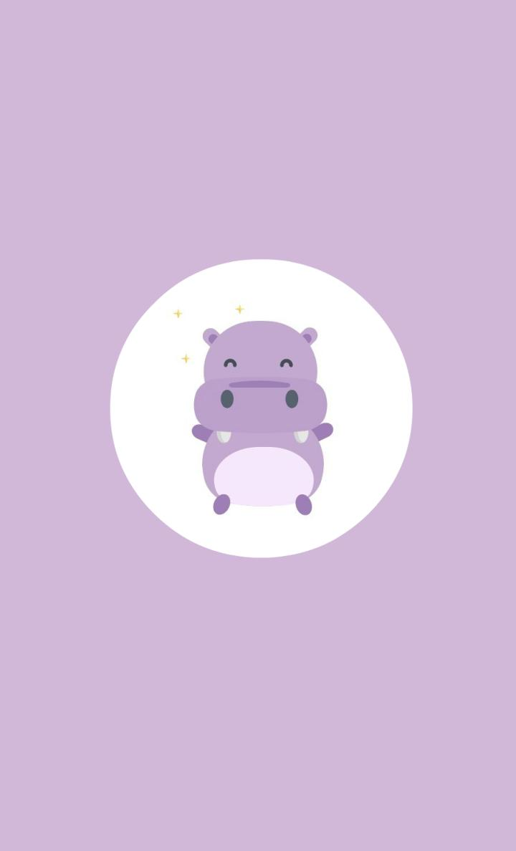
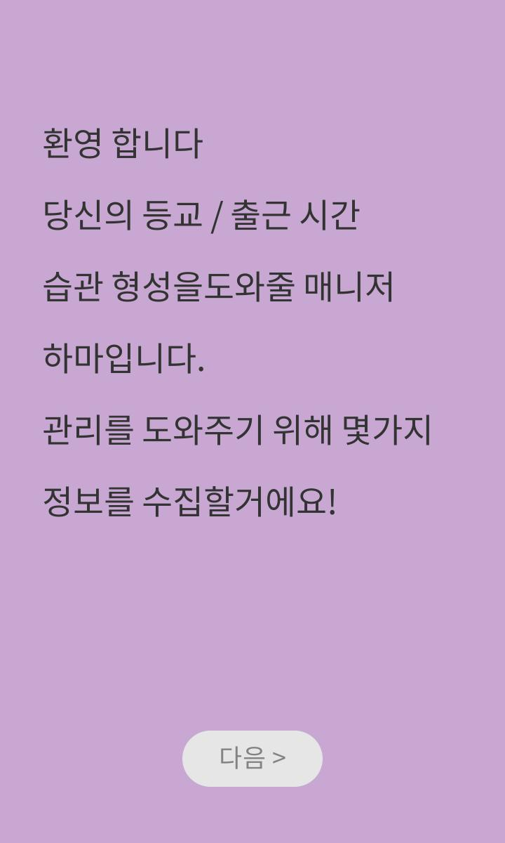
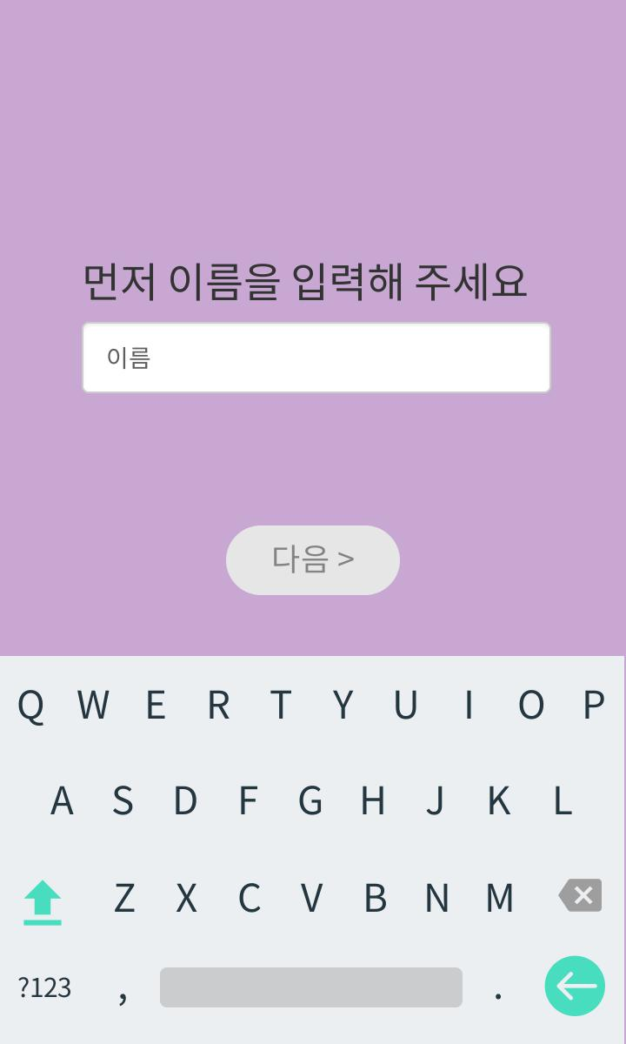
캡스톤 디자인
Scenario
6주차 발표

Slide 4
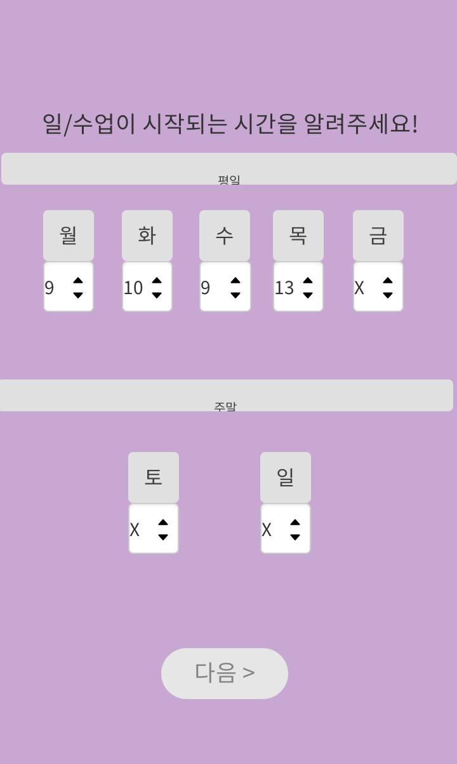
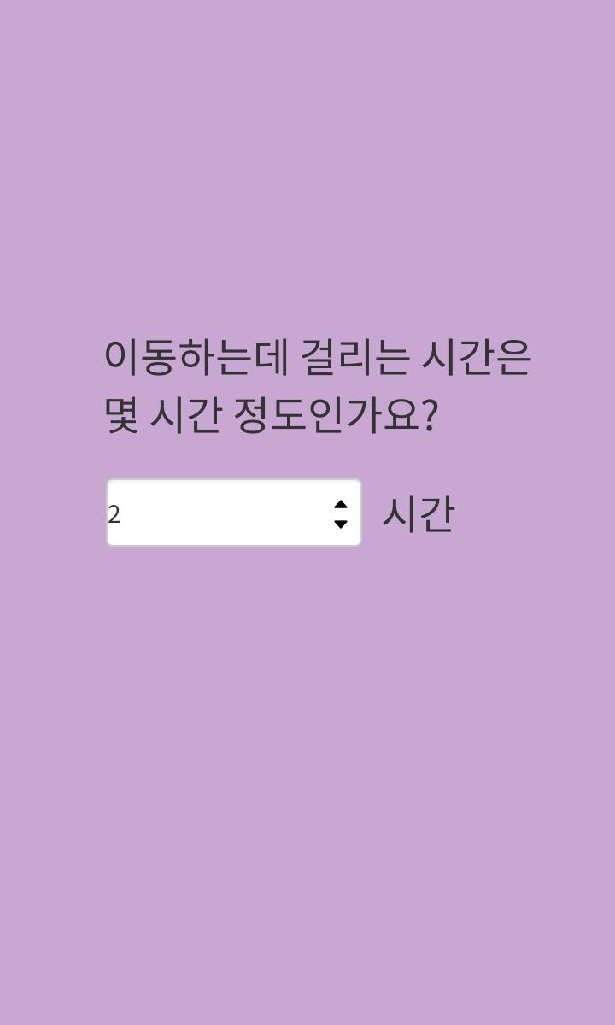
캡스톤 디자인
Scenario
6주차 발표

Slide 5
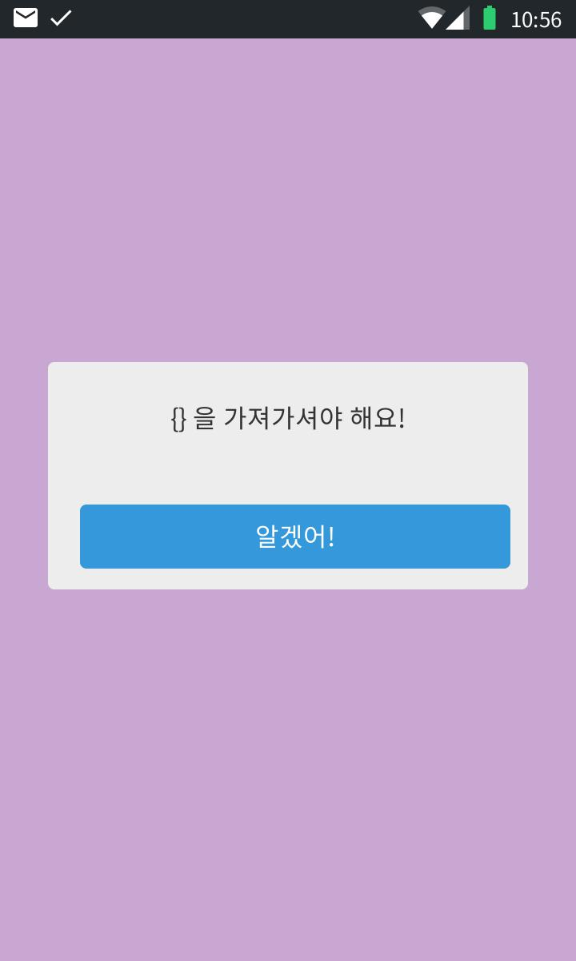
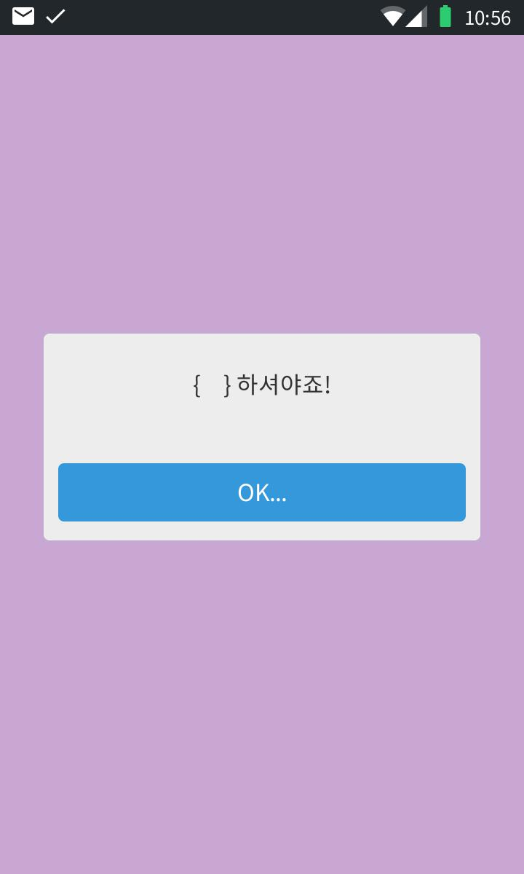
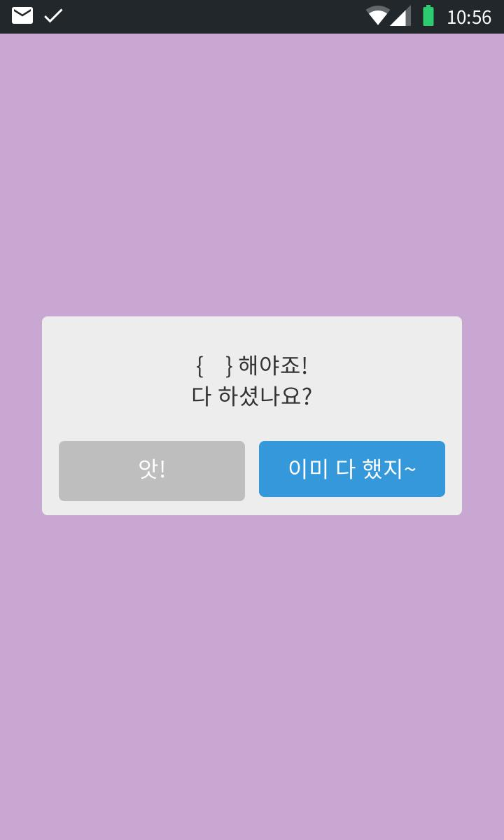
캡스톤 디자인
Scenario
6주차 발표

Slide 6


캡스톤 디자인
Stack
GPS
Sensor
6주차 발표

Slide 7
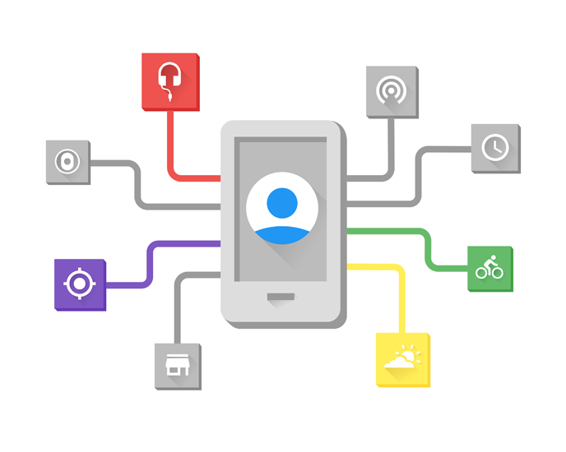
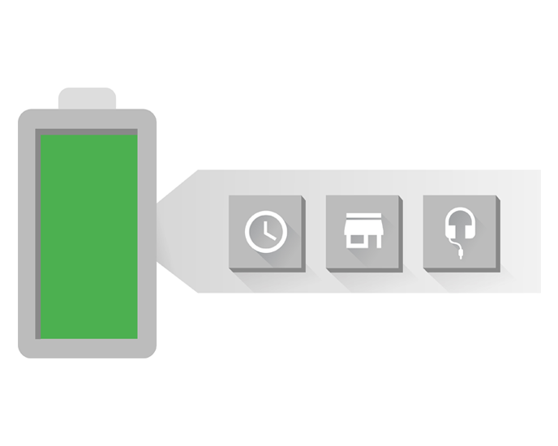
캡스톤 디자인
Stack
Google Awareness API
6주차 발표

Slide 8
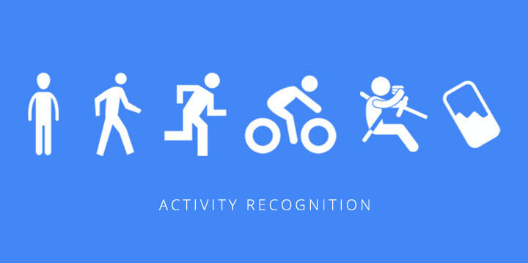
캡스톤 디자인
Stack
6주차 발표

Slide 9



캡스톤 디자인
차별점
Loop 습관 제조기
Dot Habit
습관 골 트래커
우주 습관
6주차 발표

Slide 10
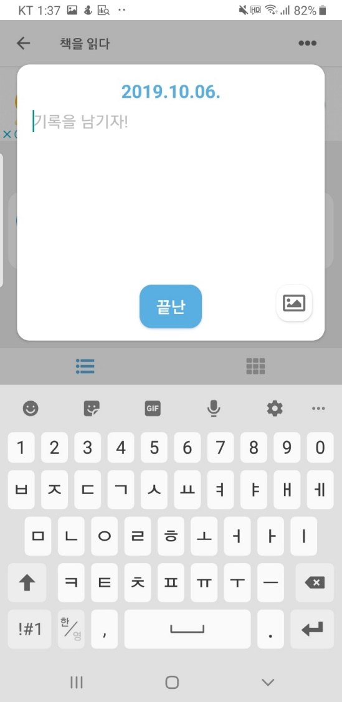
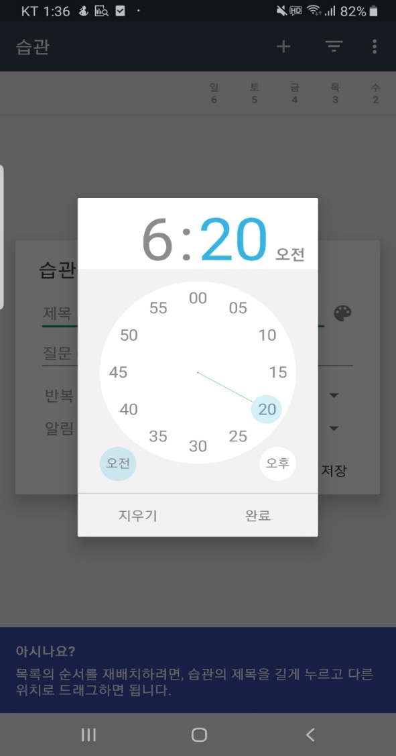
캡스톤 디자인
차별점
6주차 발표

Slide 11
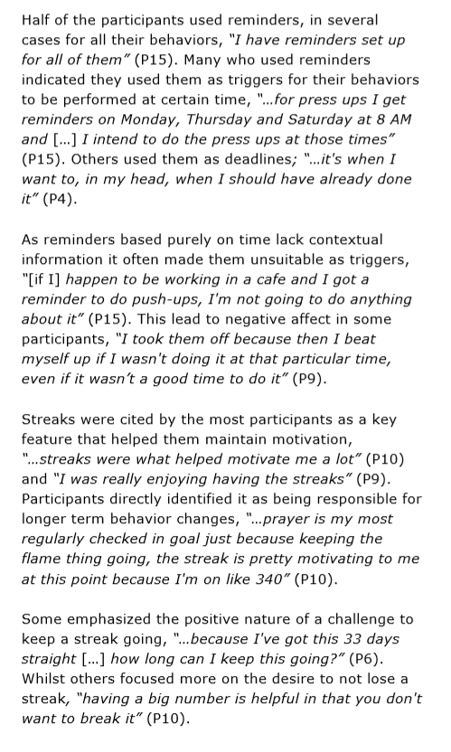
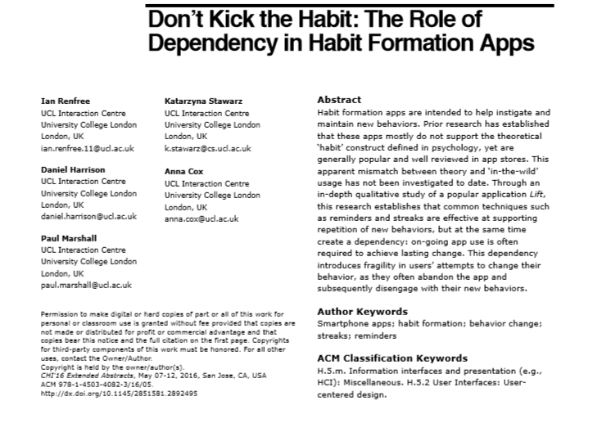
캡스톤 디자인
차별점
6주차 발표

Slide 12

캡스톤 디자인
차별점
6주차 발표

Slide 13
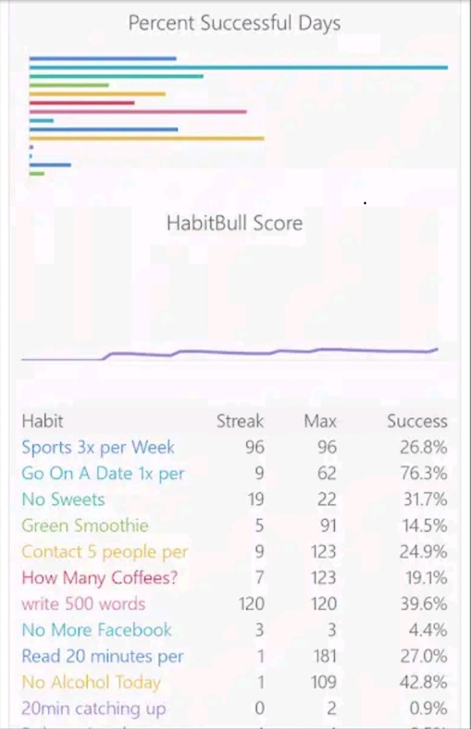
캡스톤 디자인
차별점
6주차 발표

Slide 14
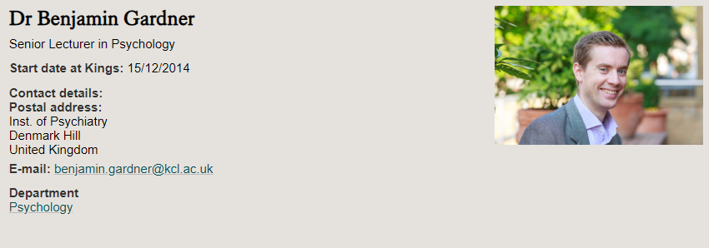
캡스톤 디자인
차별점
Modelling habit formation in the real world
6주차 발표

Slide 15
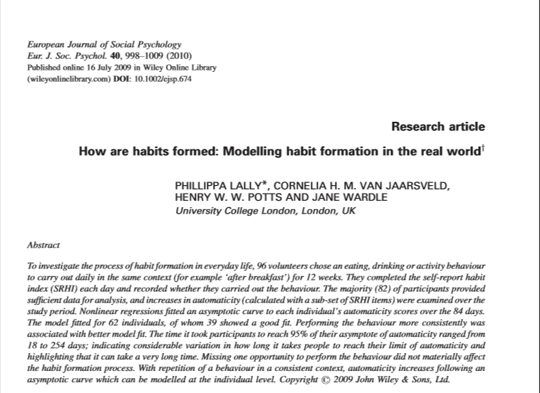
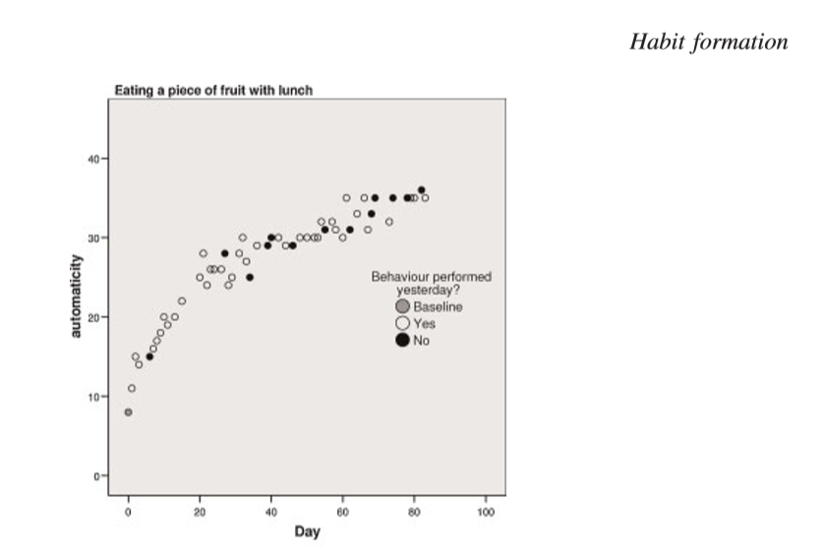
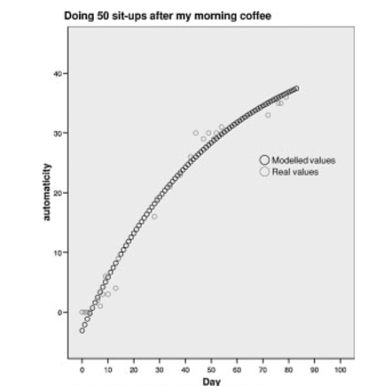
캡스톤 디자인
차별점
6주차 발표

Slide 16
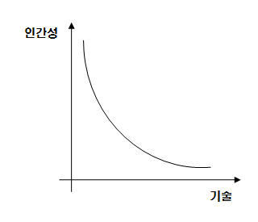
캡스톤 디자인
차별점
초기
중기
말기
SRBAI
습관화 판단
Reminder
계획 달성?
알람주기
예 / 아니오
습관형성
6주차 발표

Slide 17
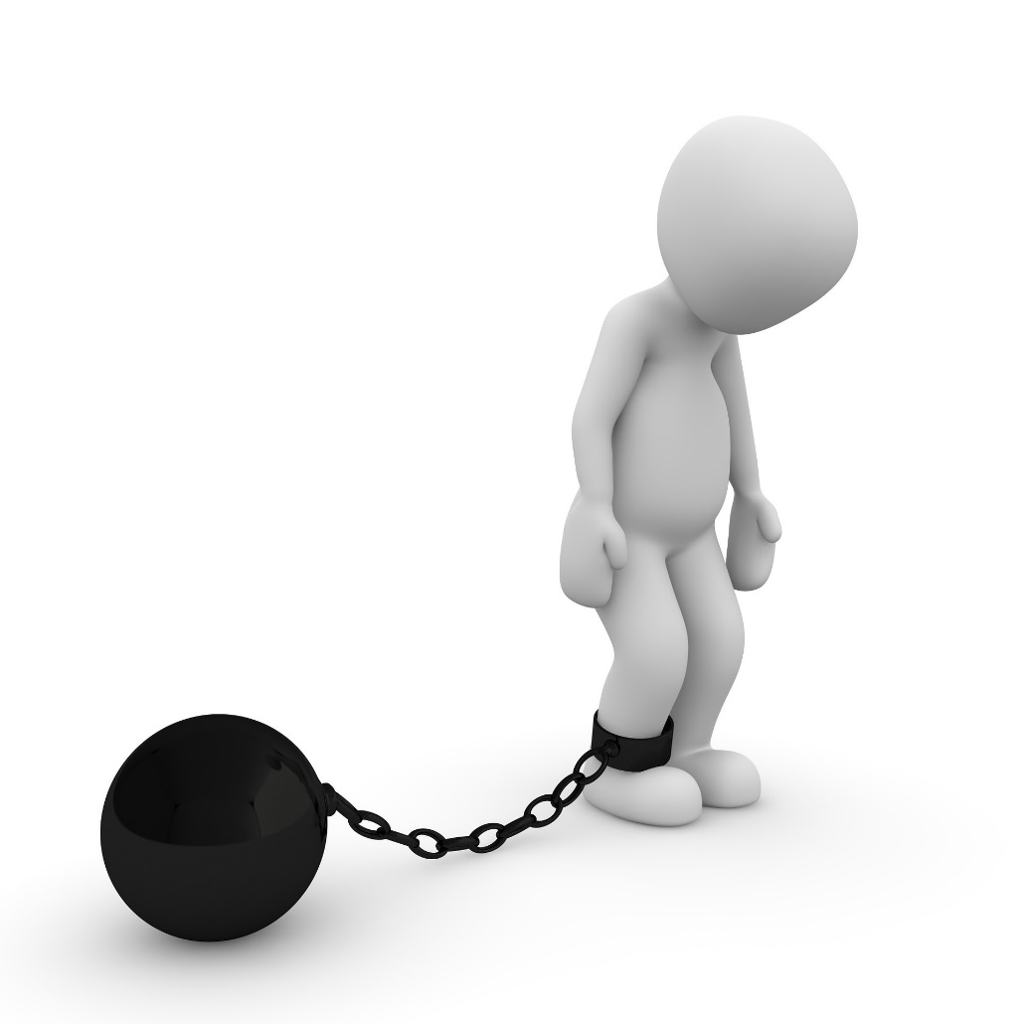
캡스톤 디자인
Feedback
6주차 발표

Slide 18
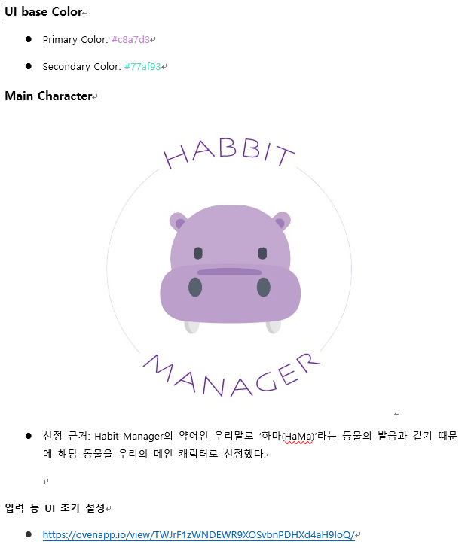
캡스톤 디자인
진행사항
UI 디자인 산출물
6주차 발표

Slide 19
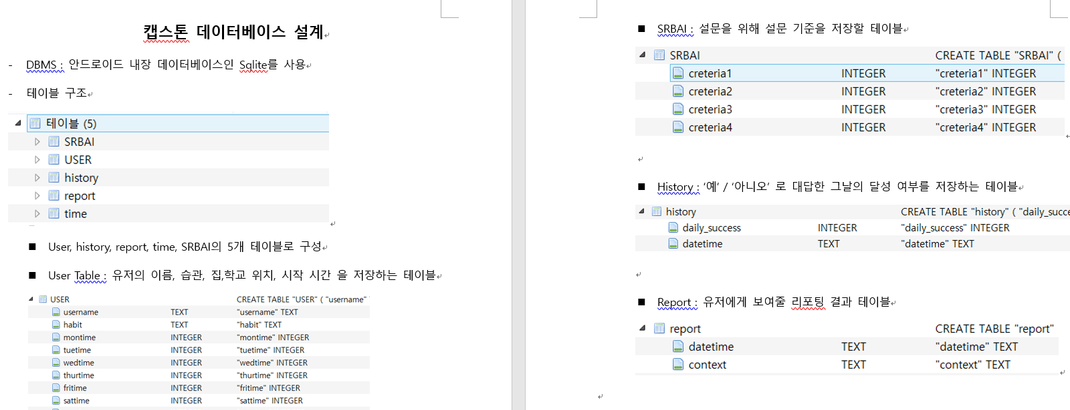
캡스톤 디자인
진행사항
DB 설계 산출물
6주차 발표

Slide 20
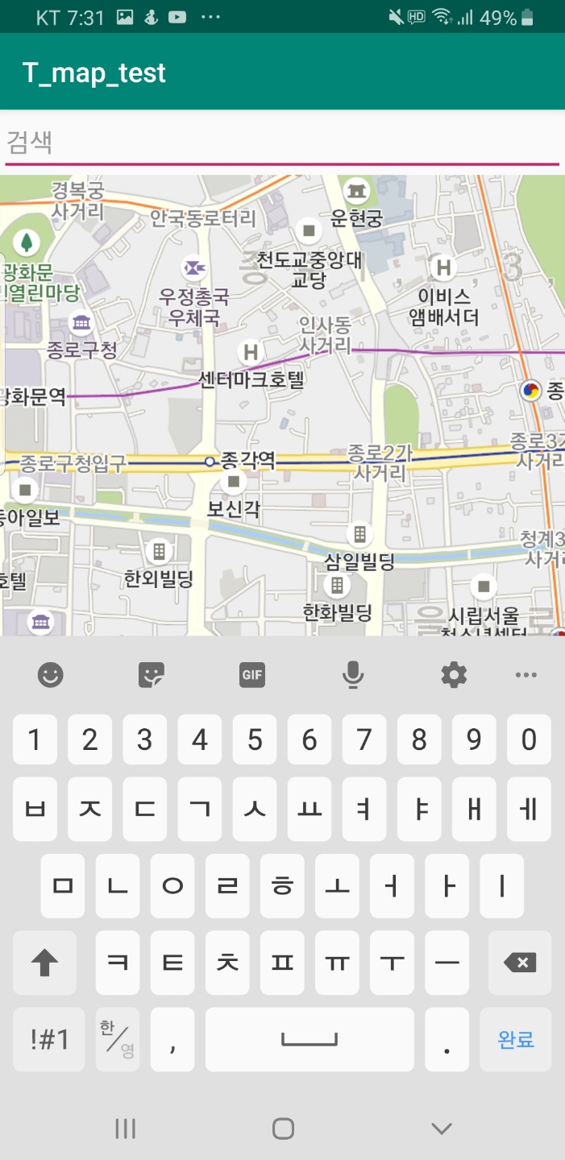
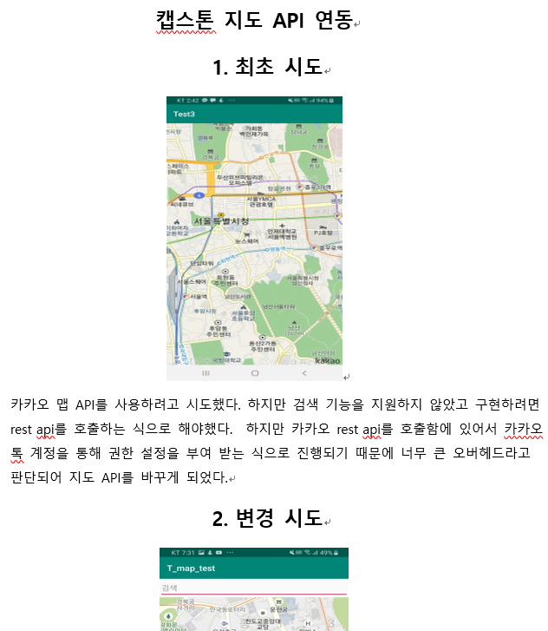
캡스톤 디자인
진행사항
지도 API 연동 산출물
6주차 발표

Slide 21
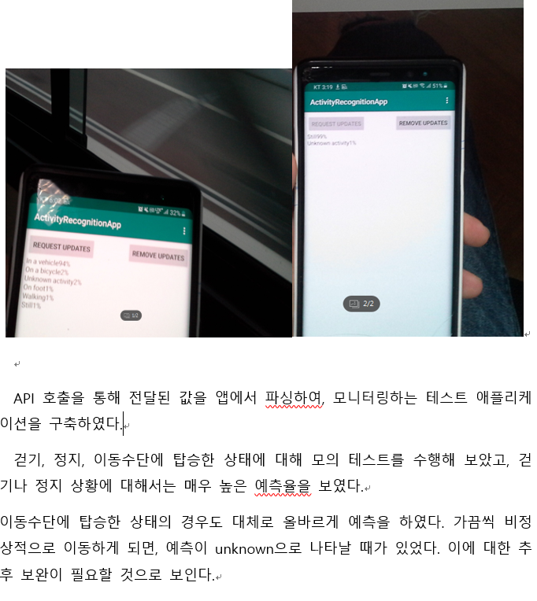
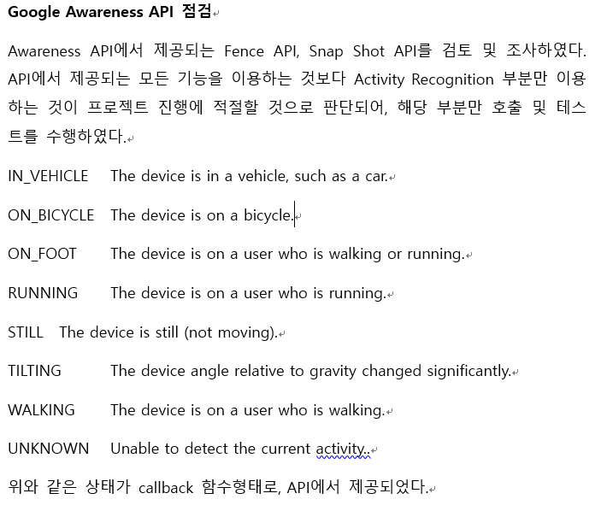
캡스톤 디자인
진행사항
Awareness API 연동 산출물
6주차 발표

Slide 22
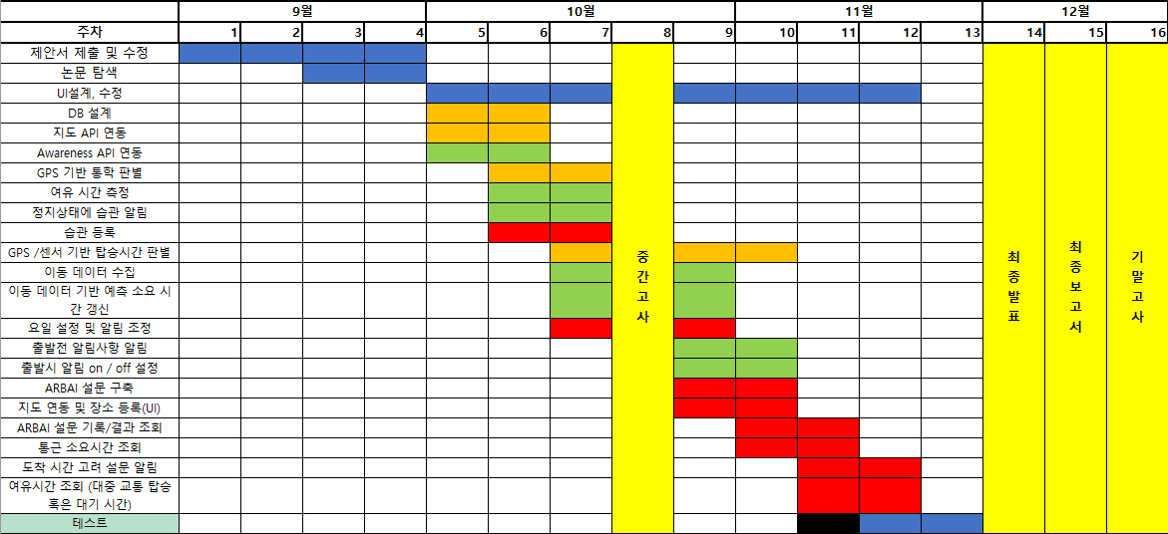
캡스톤 디자인
진행사항
6주차 발표

Slide 23

캡스톤 디자인
Q & A
6주차 발표

